Slide 1
CENTRE UNIVERSITAIRE DE RELIZANE
INSTITUT DES SCIENCES ET TECHNOLOGIE DEPARTEMENT DE GENIE CIVIL
Béton armé
(3ème Année GC et TP)

Slide 2
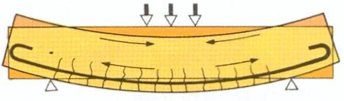

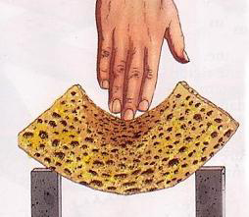
Centre universitaire de Relizane
Cours : béton armé
Calcul de sections en béton armé soumises à la flexion simple
Définition: Un élément est soumis à la flexion simple si dans toute section de cet élément, les sollicitations se réduisent à un moment fléchissant Mf et un effort tranchant T (l’effort normal N = 0).
Les éléments d’une structure soumise à la flexion simple sont principalement
les poutres, qu’elles soient isostatiques ou continues.
En béton armé, l’action du moment fléchissant conduit au dimensionnement des aciers longitudinaux et l’action de l’effort tranchant conduit au dimensionnement des aciers transversaux (cadres, épingles ou étriers). Ces deux calculs sont menés séparément, dans ce chapitre, on présente les calculs relatifs au moment fléchissant en considérant les deux états limites (l’E.L.U et l’E.L.S), et en étudiant les sections rectangulaires et en T avec ou sans armatures comprimées.

Slide 3
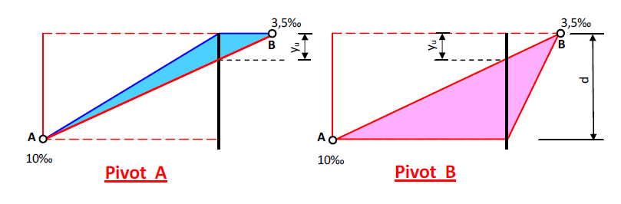
I. Calcul des armatures longitudinales à l’E.L.U.
I.1. Hypothèses de calcul
La résistance du béton en traction est négligée ;
Pas de glissement relatif entre l’acier et le béton ;
La section d'acier est concentrée en son centre de gravité;
Le béton prend les contraintes de compression et l’Acier prend les contraintes de traction et de compression;
Déformations limites: suivant la méthode des «trois pivots» qui impose en
flexion simple d'atteindre l'un des pivots A ou B
- Pivot A: εst = 10 ‰ et 0 ≤ εbc ≤ 3,5‰.
- Pivot B: 0 ≤ εst ≤ 10‰ et εbc = 3,5‰.

Slide 4




I.2.Positions particulières de l’axe neutre: L’hypothèse de continuité des déformations dans la section (pas de glissement des armatures par rapport au béton) conduit a l’équation suivante :
De cette relation on peut déduire l’équation suivante :
En posant :
αu : position relative de la fibre neutre par rapport a
la fibre la plus comprimée), on peut écrire que :

Slide 5



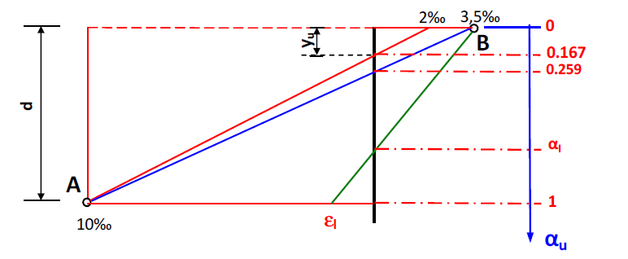

I.3.Valeurs particulières de αu: Si la droite des déformations passe par les pivots A et B alors :
Si (εbc = 2 ‰ et εst = 10 ‰) pivot A αu = 0.167;
Si ( 0 ≤ εbc < 2 ‰ et εst = 10 ‰) pivot A 0 ≤ αu < 0.167 : le béton travaille mal et la section est surdimensionnée en béton.
Si ( 2‰ ≤ εbc ≤ 3.5 ‰ et εst = 10 ‰) pivot A ; 0.167 ≤ αu ≤ 0.259 et
Si pivot B (εbc= 3.5 ‰ et εl ≥ εst≥ 0) : αl ≤ αu ≤ 1 :l’acier travaille insuffisamment, ce qui conduit a de grandes sections d’armatures.
Conclusion : pour utiliser au mieux les caractéristiques du béton et de l’acier, il est préconisé :

Slide 6
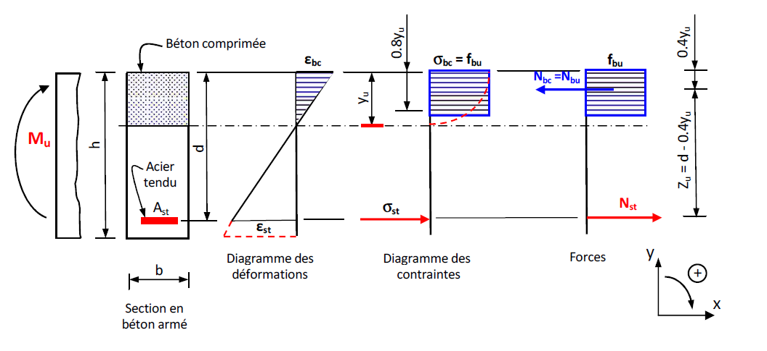

I.4.1.Section sans aciers comprimés:
Equations d′équilibre : ∑Fx = 0 Nst – Nbc = 0
Nbc = Nbu = 0.8 yu .b .fbu et Nst = Ast .σst donc : 0.8 yu .b .fbu = Ast .σst
∑MA = 0 (la somme des moments est calcule par rapport au C.d.G. des aciers tendus)
1) Mu – Nbu .Zu= 0 ou : 2) Zu = d - 0.4yu (bras de levier)
3) Mu – (0.8 yu . b . fbu). (d - 0.4 yu ) = 0
4) Mu = (0.8 yu . b . fbu). (d - 0.4 yu ) donc
5) Mu = Ast .σst Zu
I.4. Section rectangulaire:

Slide 7




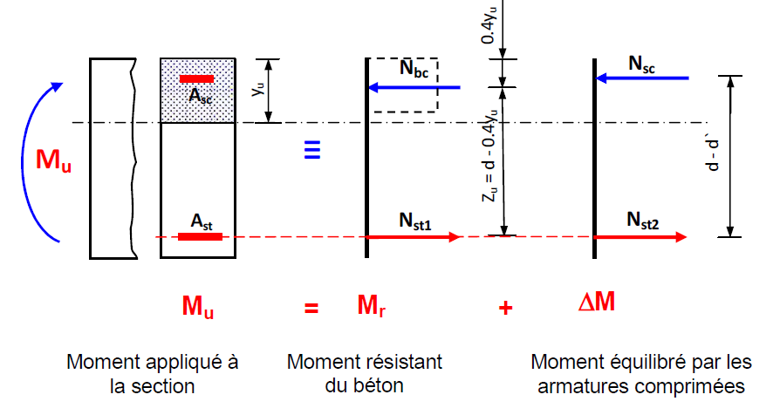
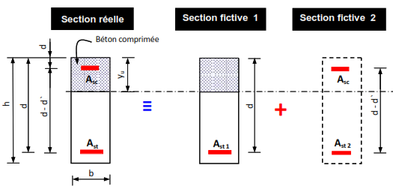

Rappelons qu’au paragraphe précédente on a posé: α = $\frac{y_{u}}{d}$donc : Zu = d(1 – 0.4 αu) . Soit βu = 1 – 0.4 αu (bras de levier réduit)
L’équation (4) devient: Mu = 0.8 αu . (1 - 0.4 αu ) . b. $d^{\text{2}}$. Fbu
En posant : μbu: Moment ultime réduit)
On a : et
I.4.2.Section avec aciers comprimés:Lorsque, dans une section rectangulaire dont les dimensions sont imposées, on trouve que μbu>μl, le moment Mu peut être équilibre en renforçant la partie comprimée de la section au moyen d’armatures de section Asc. Donc Ast(armatures tendues) = Ast1 +Ast2

Slide 8







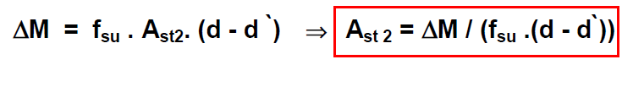

Mr (Le moment résistant du béton) : est le moment ultime que peut équilibrer la section sans lui ajouter les aciers comprimes.
ΔM (Le moment résiduel) : est la différence entre le moment ultime (Mu) sollicitant la section et le moment résistant du béton(Mr).
Calcul du moment résistant du béton Mr :
avec μl : le moment ultime réduit limite
Calcul du moment résiduel ΔM :
donc:
Calcul des armatures tendues de la section fictive 1 (Ast1):
Ast1 = Mr / (σst.βl . d)
On a : εst = εl σst = fsu Donc :
Calcul des armatures tendues de la section fictive 2 (Ast 2):
et
Calcul des armatures comprimées de la section fictive 2 (Asc):
Nsc = Nst2 et ∆M = Nsc . (d - d ̀)
Nsc = σsc . Asc donc ∆ M = σsc .Asc. (d - d ̀)

Slide 9
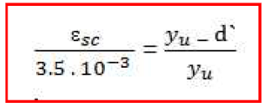

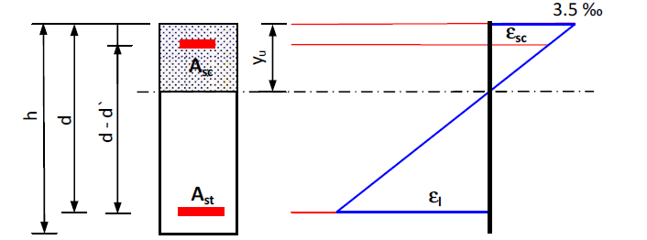



❖ Détermination de la contrainte de l’acier comprimé (σsc) :
En se basant sur le principe des triangles semblables , on a :
En connaissant εsc on peut
déterminer σsc :
Si εsc < εl donc:
Si εsc > εl donc :
Finalement, on remplace la valeur de σsc dans la relation pour déterminer
la section des armatures Asc.
La section totale des armatures tendues Ast :
Application : Soit une section (25×50) sollicité par un moment de flexion Mu = 0.153MN.M avec fc28 =25MPA et un ferraillage de FeE400
- Calculer la section des armatures AS en ELU
2

Slide 10
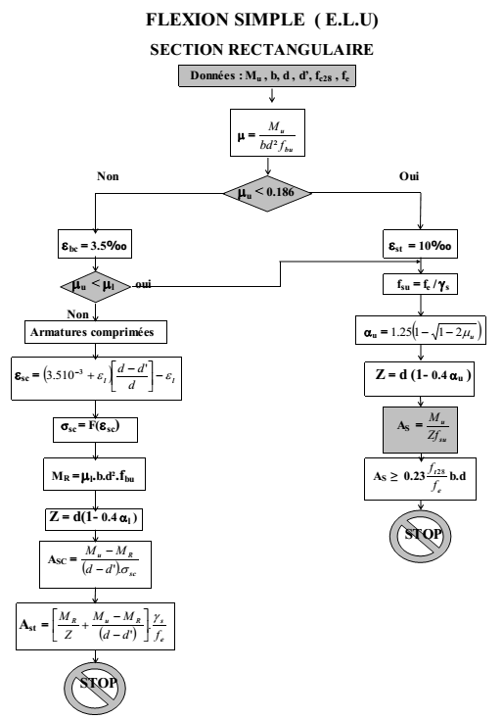

Slide 11
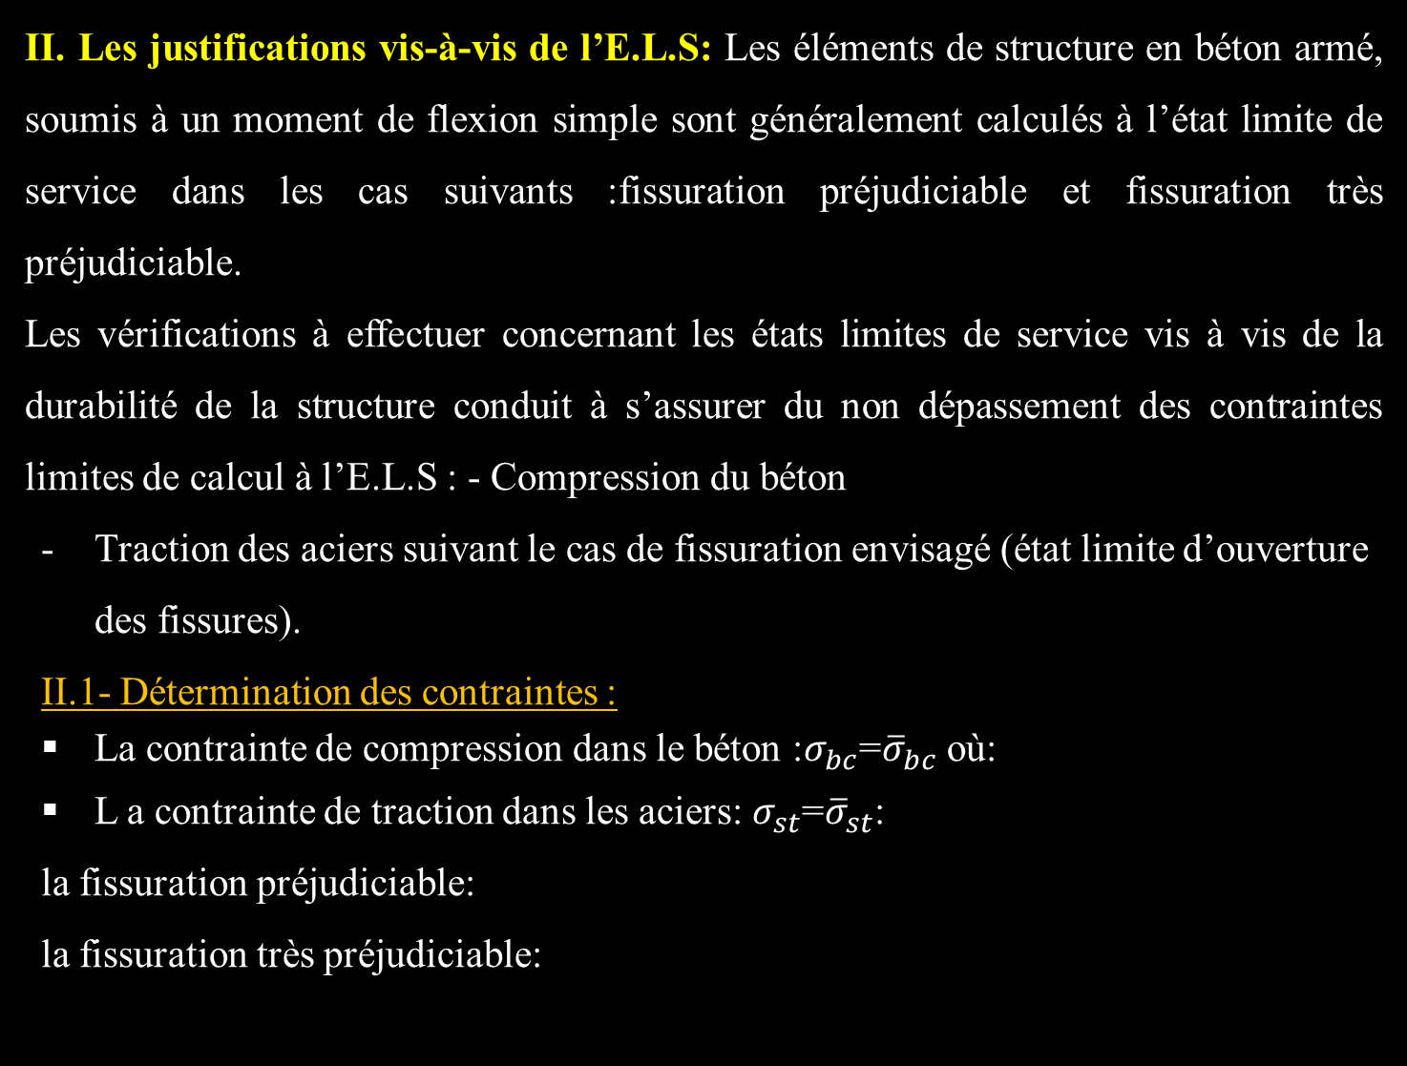




Slide 12
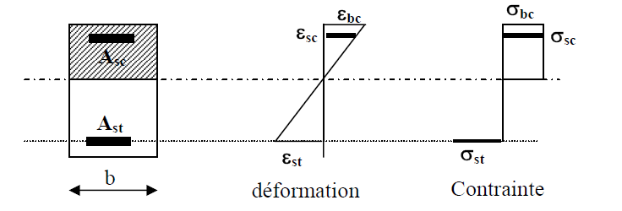





II.2- détermination de l'axe neutre :Par l'équilibre des moments statiques ∑M/C.d.G:
La contrainte dans le béton et l’acier :
La position de l’axe neutre :
Le moment quadratique:
II.3- Détermination des armatures:
a- Section rectangulaire sans armatures comprimées: On considère une section rectangulaire courante d’une poutre soumise à un moment de flexion simple . Sous l'action des efforts , la section se déforme jusqu'à obtenir un état de équilibre des efforts: ∑ efforts de compression du béton = ∑ effort de traction de l’acier
Nbc = Nst
d'
y
d

Slide 13
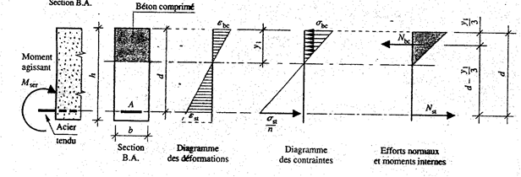




Donc: (1)
Moment résistant du béton : M_{rsb :} C’est le moment de service maximum que peut équilibrer une section sans lui adjoindre des armatures comprimées. Les matériaux ont alors atteint leurs contraintes admissibles.
-Equilibre des moments par rapport au C.d.G des aciers tendus:
Moment de flexion = effort de compression × bras de levier.
Mser = Nbc × Z1
Bras de levier (symbole Z1): (2)
(3)
Expression de Mser: avec (1) et (2) on obtient : (4)

Slide 14


- Relation dans le diagramme des contraintes de section homogénéisée:
soit
donc:
Remarque : Lorsque l’E.L.S est atteint. Les contraintes sont alors égales à leurs valeurs admissibles.
Dans ce cas nous pouvons calculer :
D’ où
La comparaison de ce moment résistant avec le moment de service doit nous permettre de choisir entre un système d’armature simple, ou d’armatures doubles.
M_{ser}≤ M_{rsb} : armature simple:Dans ce cas nous pouvons nous fixer :
Nous obtenons des résultats approchés satisfaisants.
D’où :
N.B: S’assurer du respect de la condition de non fragilité : A_{ser} ≥ A_{min}

Slide 15
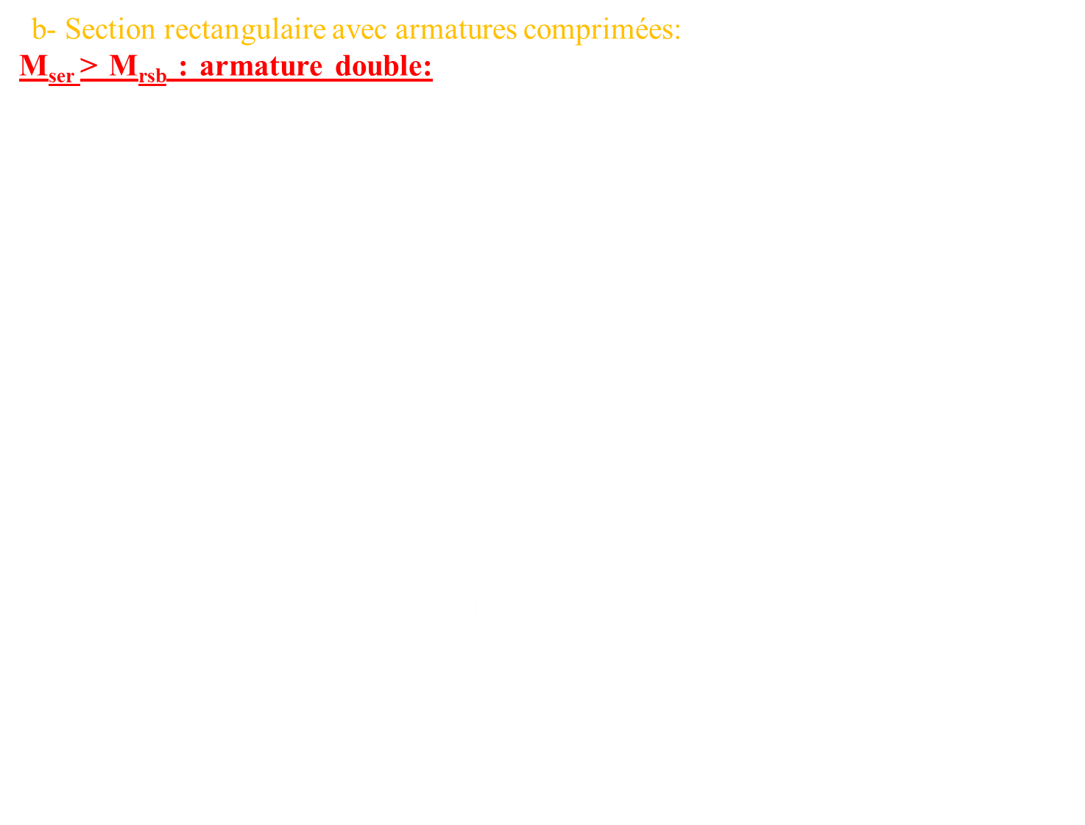
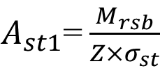


Slide 16
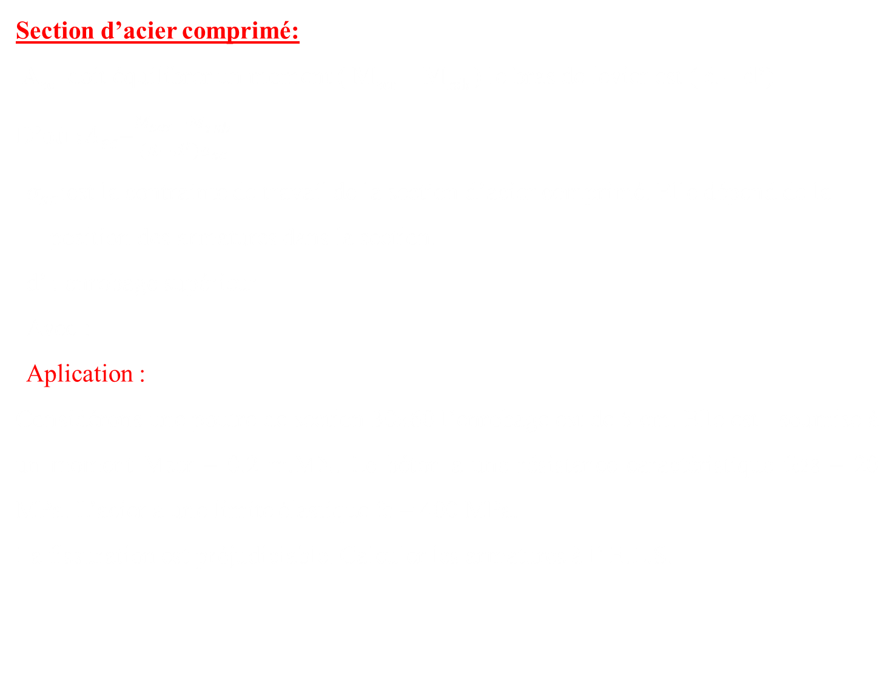


Slide 17
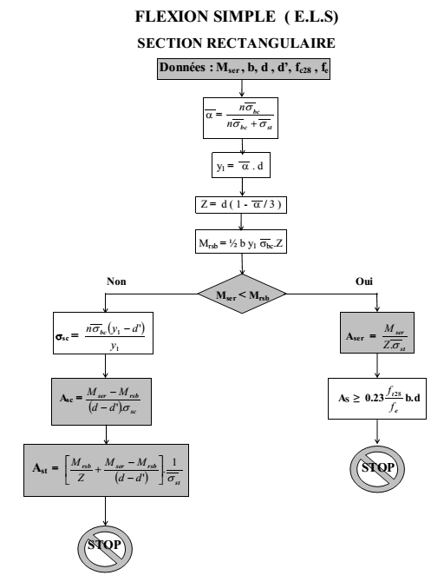

Slide 18
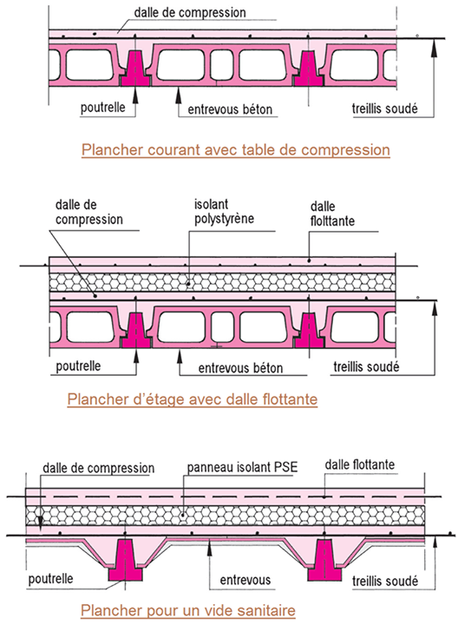
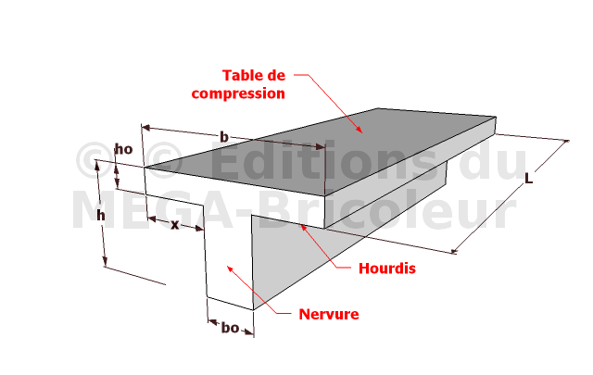
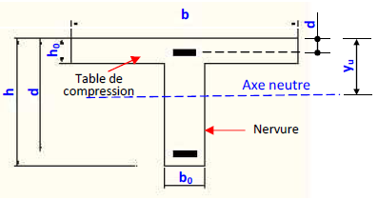

III. Section en Té: Les poutres en béton armé d’un bâtiment ou d’un pont supportent souvent des dalles, le règlement BAEL autorise de considérer qu'une certaine largeur du hourdis fasse partie intégrante des poutres, alors la section droite de la poutre a la forme d'un té.
III.1.Largeurs des tables de compression des poutres en Té: La largeur de hourdis à prendre en compte de chaque côté d'une nervure, à partir de son parement, ne doit pas dépasser la plus faible des valeurs ci-après: avec b1 égale:
h0

Slide 19
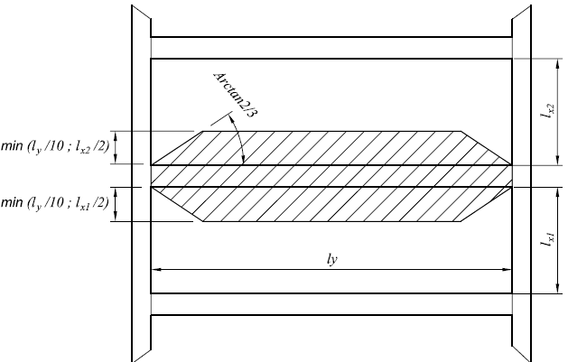
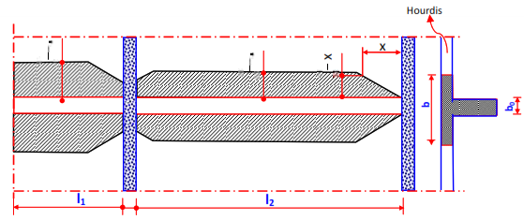
avec b1 égale:
- la moitié de la distance entre les faces voisines de deux nervures consécutives (Lx/2)
- le dixième de la portée de la travée (Ly/10)
Dans l’étude d’une section en T, il est nécessaire de savoir si la partie comprimée n’intéresse que la table( sollicitation faible), ou si elle intéresse également la nervure (sollicitation forte), c’est à-dire on doit chercher la position de la l’axe neutre. Pour cela on calculera le moment Mt équilibré par la table.
b1
b1

Slide 20
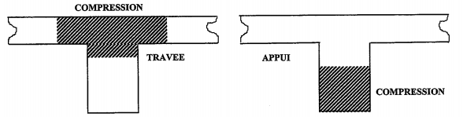
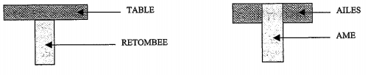
Une poutre est le plus souvent associé à un plancher; en travée, une partie de ce plancher reprends des efforts de compression. L’ensemble poutre-plancher est donc capable de supporter des efforts supérieurs à ceux que reprendrait la poutre seule.
Sur appuis, seule la retombée de la poutre travaille en compression, donc le calcul d’une poutre en T n’est applicable qu’en travée.
- Terminologie:

Slide 21

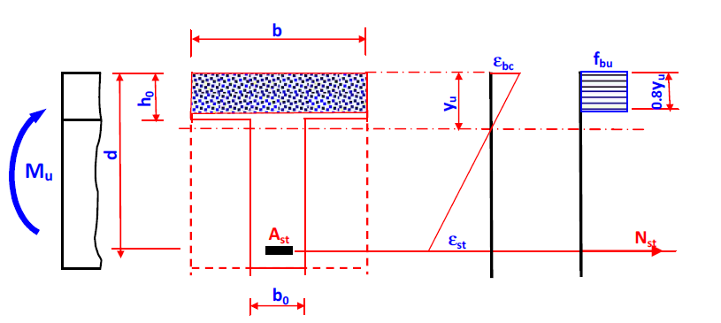
Le premier cas (l’axe neutre dans la table) : Mu ≤ Mt: C.a.d 0.8yu ≤ h0
Comme le béton tendu n’intervient pas dans les calculs de résistance on conduit le calcul comme si la section était rectangulaire de largeur b et hauteur utile d
Principe de calcul a l’ELU d’une section en T, avec : Mt ≥ Mu
III.2.Calcul à l’E.L.U:
➢ Le moment équilibré par la table seule Mt Deux cas peuvent se présenter :

Slide 22
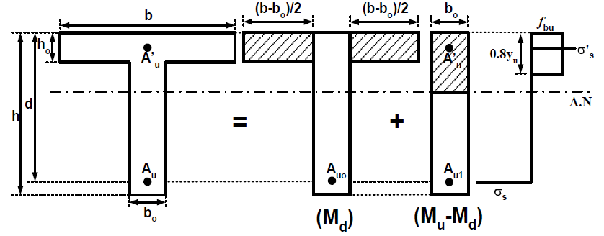
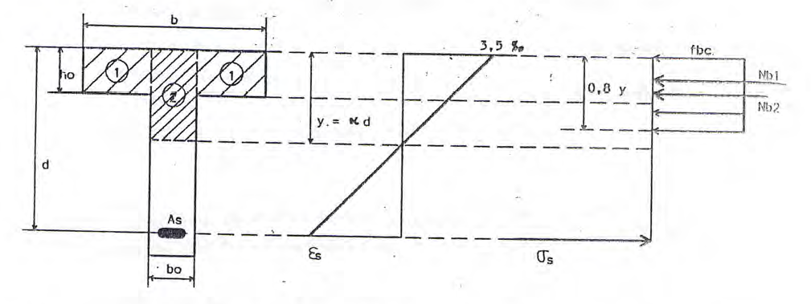
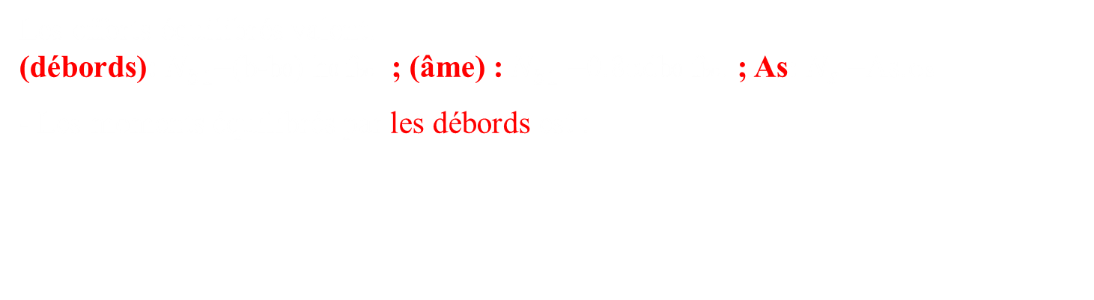

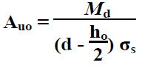
➢ Le deuxième cas :Mu > Mt : La compression intéresse la table et une partie de la nervure, c'est le cas qui correspond réellement a celui d'une poutre en T. Le moment ultime est alors repris d'une part par les débords de la table et d'autre part par l'âme de la poutre.

Slide 23


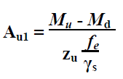


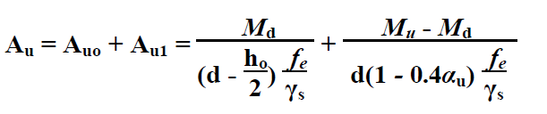

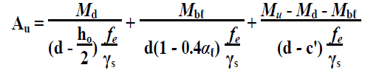

- Les moments équilibrés par l'âme bo h de la poutre est :
On calcule :
- μbu ≤ μl Asc = 0 (section sans armatures comprimée Asc=0)
avec et
La section totale d’acier est alors:
- μbu > μl (section avec armatures comprimée Asc ≠ 0 )
Soit le moment repris par le béton comprimé de l'âme.
Si 0.8 yℓ > ho alors:
et : avec : σsc = f(ξsc)
- Si 0.8 yℓ ≤ ho on se ramène à une section rectangulaire (b,h) avec Asc ≠ 0

Slide 24
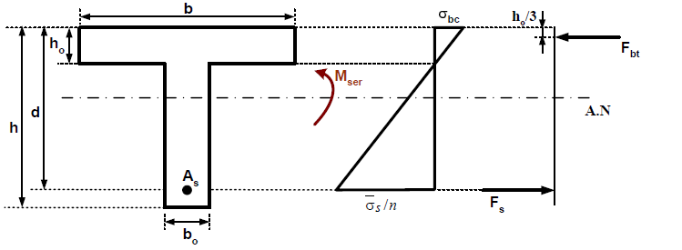
III.3.Vérification à l’E.L.S:
III.3.1.Position de l’axe neutre: Le moment statique par rapport à un axe passant par le centre de gravité de la section (l’axe neutre) est nul
Donc l’equation de l'axe neutre sera :
On distingue deux cas :
-1er cas: y ≤ h0: l’axe neutre tombe dans la table comportement en section rectangulaire de largeur b
- 2eme as : y > h0: l’axe neutre tombe dans la nervure comportement comme une section en T

Slide 25







1er cas : L’axe neutre est dans la table, dans ce cas, le moment d’inertie est donné comme suit
2ème cas : L’axe neutre est dans la nervure, dans ce cas, y est déterminé par l’équation des moments statiques par rapport à l’axe neutre
III.3.2.Moment d'inertie par rapport à l'axe neutre:
b- détermination des contraintes : Les moments d'inerties s'écriront :
- Si l'axe neutre est dans la table :
- Si l'axe neutre est dans la nervure :
Et :
Donc :
$$+$$
3
3

Slide 26
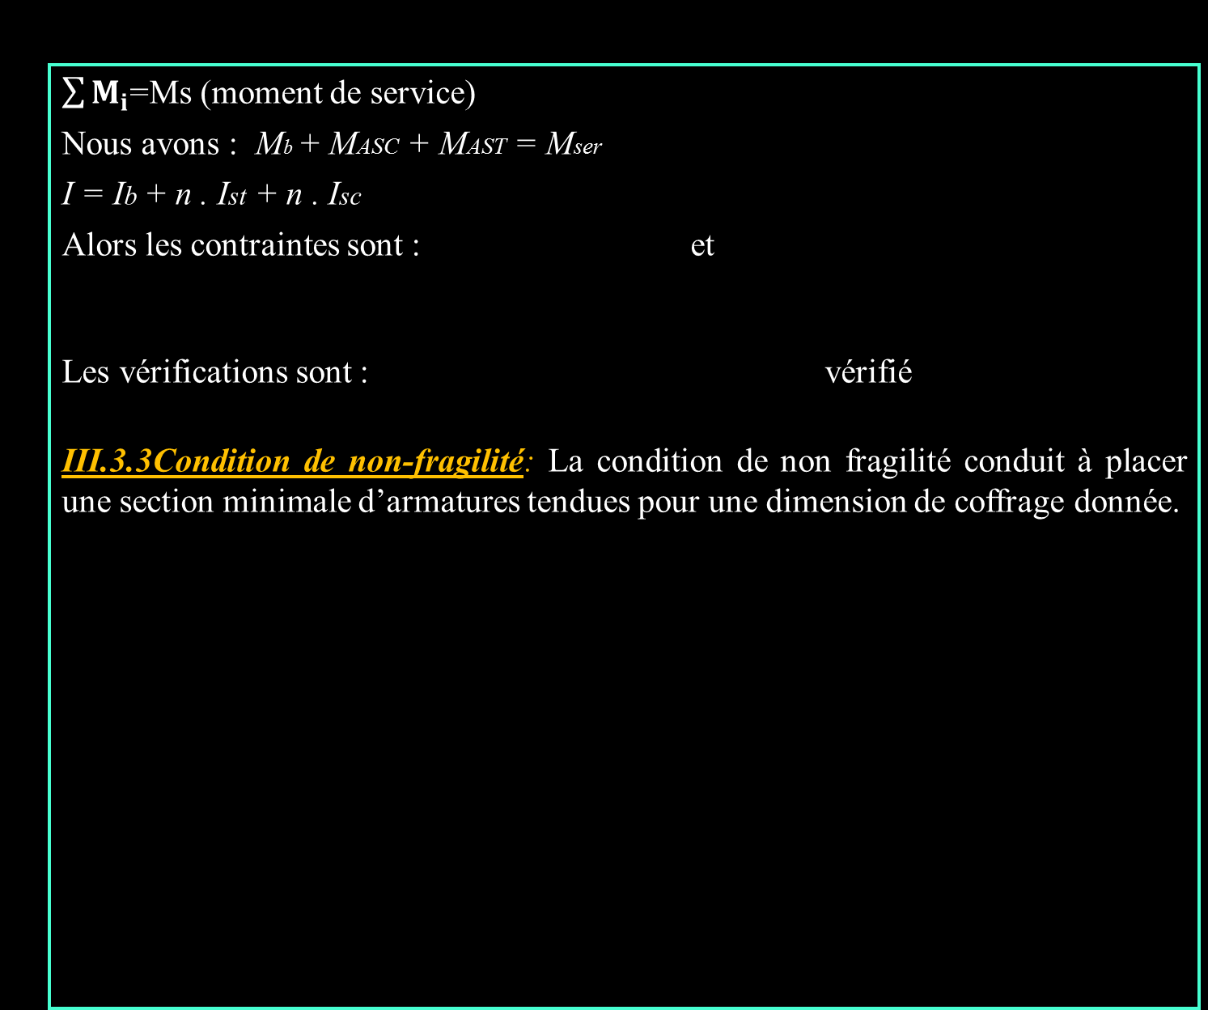

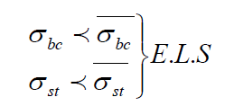

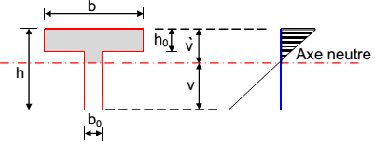




Slide 27
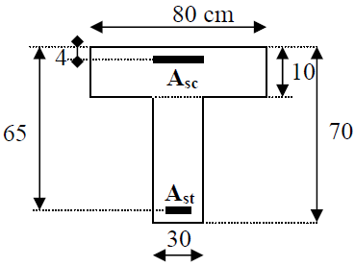
-Application : Soit une section en "Té" sollicitée par un moment de flexion à l'E.L.U :Mu = 0,8 MN.m Ms = 0,5 MN.m
Si : fc28 = 20 MPa ; FeE400 ;
d = 65 cm ; d' = 4 cm.
La fissuration est préjudiciable

